Slide 1
MEETURN
01 / 16
BUSINESS PLAN
밋턴 MEETURN
대전 대학생을 위한
취미 활동 기반 로테이션 소개팅
팀명 : 연애하자 / 안성열 · 최병현 · 홍경훈
11월 4일
Notes:
사용자가 제공한 최종 문안을 반영. 본문은 줄바꿈과 배치만 조정.

Slide 2
밋턴
02 / 16
PROBLEM
만남에 대한 관심과 참여 수요
새로운 관계를 원하는 청년, 만남 프로그램으로 이어지는 관심
연애를 바라는 청년
전시 관람 소개팅 경쟁률
대전 만남 프로그램 경쟁률
78.3%
약 117 : 1
4.7 : 1
2024년 청년 삶 실태조사에서
연애를 바라는 삶의 요소로
선택한 비율
전시 기반 소개팅 ‘시소 애프터’에
약 3,500명 신청
모집 인원 약 30명 기준
2025년 ‘연 in 대전’의
평균 경쟁률
전국 청년 대상 조사와 소개팅 프로그램 참여 사례
Notes:
사용자가 제공한 최종 문안을 반영. 본문은 줄바꿈과 배치만 조정.
출처: 국무조정실 2024년 청년 삶 실태조사 결과 발표(2025.3.11). 78.3%는 중복응답.
https://www.opm.go.kr/opm/news/press-release.do?articleNo=158583&mode=view
한국경제(2026.3.2), 약3500명 신청/약30명 모집 기준 약117:1.
https://www.hankyung.com/article/2026030234377
대전시(2025.12.15), 연in대전 평균4.7:1.
https://daejeon.go.kr/drh/board/boardNormalView.do?boardId=normal_0189&menuSeq=1632&ntatcSeq=1504011371&pageIndex=2590

Slide 3
밋턴
03 / 16
PROBLEM
연애를 원하는 청년들에 비해
자연스러운 만남을 만들어주는
서비스는 부족합니다
새로운 사람과의 만남은 어색하고 부담스럽습니다
Notes:
사용자가 제공한 최종 문안을 반영. 본문은 줄바꿈과 배치만 조정.

Slide 4
밋턴
04 / 16
CUSTOMER
고객이 겪는 핵심 문제
01
02
03
자연스러운 만남의 부족
상대를 알아갈 정보의 부족
첫 대화의 어색함
일상에서 새로운 연애 상대를
만날 기회를 찾기 어렵습니다.
짧은 첫인상만으로
상대를 알아가기 어렵습니다.
처음 만난 상대와 어떤 이야기를
나눠야 할지 막막합니다.
밋턴이 해결하고자 하는 고객 문제 가설
Notes:
사용자가 제공한 최종 문안을 반영. 본문은 줄바꿈과 배치만 조정.

Slide 5
밋턴
05 / 16
CURRENT ALTERNATIVES
기존 해결 방식의 한계
01
02
03
지인 소개
온라인 소개팅 앱
대화 중심의 소개팅
주변 인맥과 소개 기회에 따라
만날 수 있는 상대가
제한될 수 있습니다.
프로필과 메시지만으로는
실제 대화 방식이나 현장의
분위기를 파악하기 어렵습니다.
대화를 이어가야 하는 부담이 있고
어색함을 깰 수 있는 수단은
부족합니다.
Notes:
사용자가 제공한 최종 문안을 반영. 본문은 줄바꿈과 배치만 조정.

Slide 6
밋턴
06 / 16
ROTATION DATING
로테이션 소개팅의 방식과 시장 흐름
01
02
03
진행 방식
운영 현황
높아지는 관심
참가자들이 한 이성과 1대1로
정해진 시간 동안 대화한 뒤,
시간이 끝나면 자리를 바꿔
다른 이성과 같은 방식으로
대화하는 오프라인 소개팅입니다.
짧은 시간에 다양한 사람을
만날 수 있습니다.
연인어때·모먼트·토크블라썸 등
여러 업체가 운영하며,
세부 방식은 다르지만
순차적으로 대화하는 형식은
비슷합니다.
관련 키워드 언급량이 전년 대비
크게 증가했으며, 독서·전시 등
취미 콘텐츠와 결합한 행사도
운영되고 있습니다.
Notes:
사용자가 제공한 최종 문안을 반영. 본문은 줄바꿈과 배치만 조정.
참고: 한국경제(2026.4.30) 뉴엔AI 인용. 2026년1분기 키워드언급5365건/전년동기+416.9%. 매출증가율이 아님.
https://www.hankyung.com/article/2026043084097
운영 사례 공식 안내: https://yeonin.co.kr/
https://litt.ly/moment.seoul
https://talkblossom.co.kr/category/로테이션-소개팅/42/

Slide 7
밋턴
07 / 16
WHY MEETURN
밋턴이 필요한 이유
대화할 상대뿐 아니라,
함께 이야기할 계기를 제공합니다
현재의 어려움
밋턴이 제공할 변화
처음부터 대화 소재를 직접 찾아야 하고,
짧은 시간 안에 상대를 알아가야 합니다.
공통 취미 활동에서 이야기를 시작하고,
연애 질문 카드와 탐색 미션으로
서로의 생각을 알아갑니다.
Notes:
사용자가 제공한 최종 문안을 반영. 본문은 줄바꿈과 배치만 조정.

Slide 8
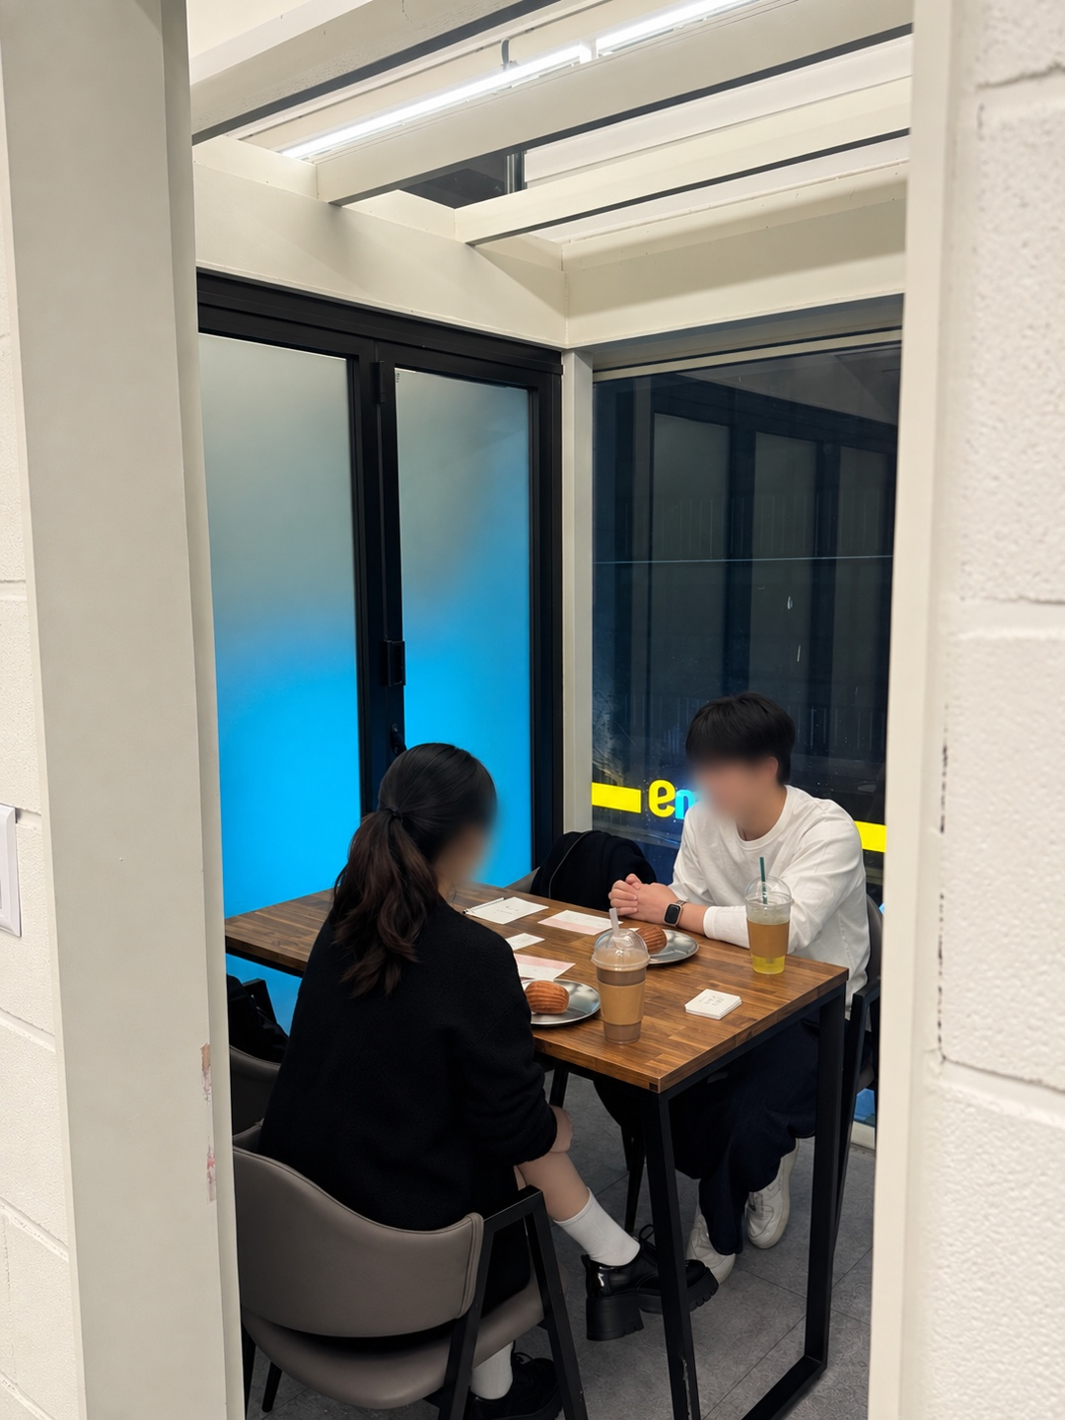
밋턴
08 / 16
SOLUTION
밋턴 서비스 소개
취미 활동과 로테이션 대화를
결합한 오프라인 소개팅
누구를 위한 서비스인가
새로운 연애 상대를 만나고 싶은 대전 지역 대학생
어떻게 진행하는가
카페 등 현장에서 함께 활동하고, 상대를 바꿔가며
대화합니다. 질문카드와 탐색 미션으로 대화를 돕습니다.
어떤 경험을 제공하는가
공통 관심사에서 자연스럽게 대화를 시작하고,
여러 상대의 생각과 연애 가치관을 직접 알아갈
기회를 제공합니다.
Notes:
사용자가 제공한 최종 문안을 반영. 본문은 줄바꿈과 배치만 조정.
이미지: 사용자 제공 mvp 행사 사진 .jpg. 원본의 얼굴 흐림 처리 유지.

Slide 9
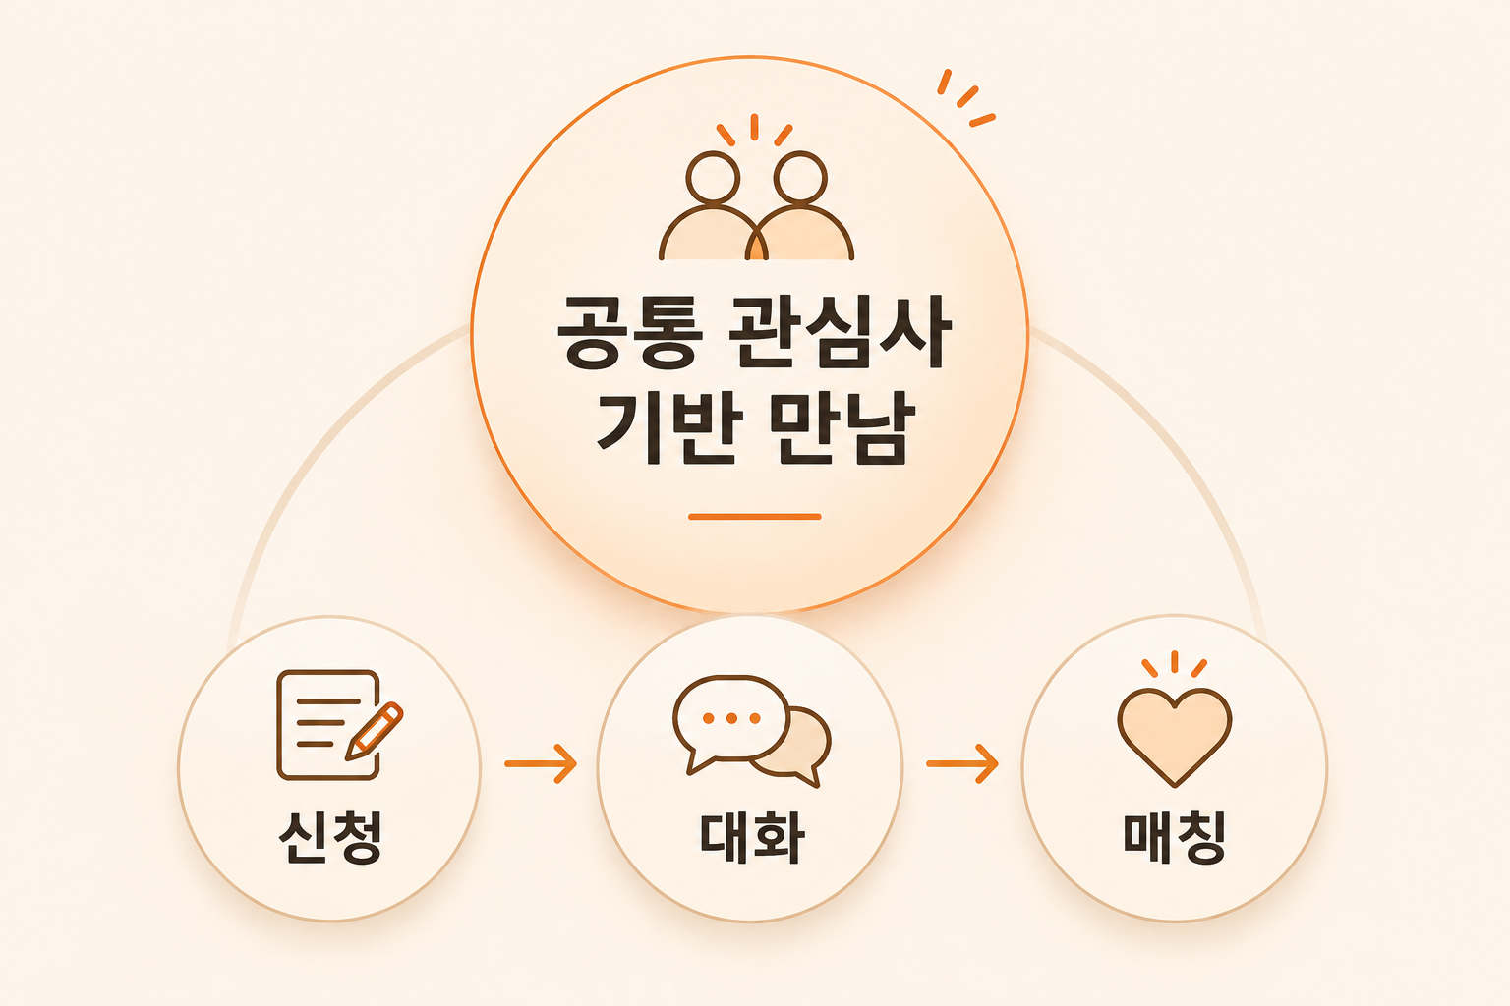
밋턴
09 / 16
HOW IT WORKS
핵심 기능과 작동 구조
[공통 관심사 기반 매칭]
관심사 데이터 입력 / 카테고리별 그룹화 / 대화의 자연스러운 공통 소재 제공
[1:1 로테이션 대화]
제한 시간 설정 / 순차적 자리 이동 / 짧은 시간에 다양한 상대 탐색 가능
[연애 질문 카드]
어색함 방지 솔루션 / 심도 있는 질문 큐레이션 / 첫 만남의 부담감 해소
[탐색 미션]
나와 상대방의 가치관과 공통점을 발견하며 서로를 깊이 알아가는 활동
Notes:
구성 참고: 제23회 창업경진대회 수상작.pdf 8페이지. 디자인 참고: 주황색 모던 사업 계획 프레젠테이션.pptx. 대괄호 안의 문구를 밋턴의 실제 내용으로 교체하세요. 수치에는 조사 연도와 출처를 입력하세요.

Slide 10
밋턴
10 / 16
USER JOURNEY
밋턴 이용 과정
01
[참가 신청]
02
[취미·일정 선택]
대전 지역 대학생 인증 및 기본 프로필 작성.
신뢰할 수 있는 만남을 위한 철저한 신원 확인 가치 제공.
원하는 취미 활동 분야 및 오프라인 소개팅 일정 선택.
자신의 라이프스타일에 맞춘 유연한 참여 기회 보장.
03
[로테이션 대화]
04
[매칭 결과 확인]
지정된 공간에서 질문 카드와 미션을 활용한 로테이션 대화.
어색함 없이 여러 이성의 가치관을 깊이 있게 탐색.
상호 호감도 선택 후 최종 매칭 결과 확인.
매칭 성공 시 연락처 교환, 미매칭 시 맞춤형 다음 선택 방안 추천.
Notes:
구성 참고: 제23회 창업경진대회 수상작.pdf 9페이지. 디자인 참고: 주황색 모던 사업 계획 프레젠테이션.pptx. 대괄호 안의 문구를 밋턴의 실제 내용으로 교체하세요. 수치에는 조사 연도와 출처를 입력하세요.

Slide 11
밋턴
11 / 16
MARKET OPPORTUNITY
시장 규모와 성장 기회
새로운 만남에 대한 청년들의 수요는 폭발적이나, 자연스러운 오프라인 기회 부족.
[전체 시장 규모]
[대학생 유효 시장 규모]
[연평균 성장률]
[고객 수요 지표]
3,000억
500억
15%
4.7:1
[2023년 기준]
국내 소셜 데이팅 및 매칭 서비스 시장
[대학생 타겟 비중]
20대 초중반 특화
오프라인 만남 시장
[2020 – 2025 전망]
소셜 디스커버리 서비스 유저 증가율
[2025년 행사 기준]
‘연 in 대전’ 평균 경쟁률
[출처: 자체 추산 및 통계청 청년 실태조사 기준 연도 2024]
Notes:
구성 참고: 제23회 창업경진대회 수상작.pdf 10페이지. 디자인 참고: 주황색 모던 사업 계획 프레젠테이션.pptx. 대괄호 안의 문구를 밋턴의 실제 내용으로 교체하세요. 수치에는 조사 연도와 출처를 입력하세요.

Slide 12
밋턴
12 / 16
TARGET MARKET
목표 시장과 초기 진입 범위
TAM 전체 시장
[2,000억 원]
[전국 2030 미혼 청년 인구]
800만 명 × 25,000원 = 2,000억 원
SAM 유효 시장
[500억 원]
[전국 대학생]
200만 명 × 25,000원 = 500억 원
SOM 초기 목표 시장
[30억 원]
[대전 지역 소재 대학교 재적 학생 수]
12만 명 × 25,000원 = 30억 원
계산 기준: 기존 대상 고객 수 × 25,000원 (1인 1회 참여 가정)
[출처: 교육부 및 한국교육 개발원(KEDI), 통계청 국가통계포털(KOSIS), 교육통계서비스(KESS)]
[참고자료: 2025년 교육기본통계 조사 결과 보도자료, 연령 및 성별 인구 통계 및 인구로 보는 대한민국 통계, 고등교육통계 중 시도별 고등교육기관 개황 데이터]
Notes:
구성 참고: 제23회 창업경진대회 수상작.pdf 11페이지. 디자인 참고: 주황색 모던 사업 계획 프레젠테이션.pptx. 대괄호 안의 문구를 밋턴의 실제 내용으로 교체하세요. 수치에는 조사 연도와 출처를 입력하세요.

Slide 13
밋턴
13 / 16
BUSINESS MODEL
비즈니스 모델
01
02
03
고객과 판매 경로
제공 가치
운영 구조
* 대학생 및 청년층
* 부담을 줄인 새로운 만남의 기회
* 참가 신청 및 인원 구성
* SNS 홍보 및 온라인 신청
* 상대를 알아 갈 수 있는 콘텐츠 제공
* 로테이션 소개팅 진행
* 대학 커뮤니티와 제휴 홍보
* 첫 대화의 어색함을 풀어주는 공통 관심사 콘텐츠
* 선호도 취합 및 매칭 결과 안내
* 행사별 참가비로 운영비 충당
Notes:
구성 참고: 제23회 창업경진대회 수상작.pdf 12페이지. 디자인 참고: 주황색 모던 사업 계획 프레젠테이션.pptx. 대괄호 안의 문구를 밋턴의 실제 내용으로 교체하세요. 수치에는 조사 연도와 출처를 입력하세요.

Slide 14
밋턴
14 / 16
REVENUE STRUCTURE
수익구조
01
02
03
핵심 수익원
가격과 원가
수익성
* 참가비 1인당 25,000원
* 카페 월 정기 제휴 추진
* 월 예상 매출 1,200,000원
* 회당 참가자 12명 모집
* 대관료 회당 122,000원 → 110,000원
* 월 예상 순이익 270,560원
* 회당 매출 300,000원
* 월 대관료 488,000원 → 440,000원
* 목표 마진율 약 22.5%

Slide 15
밋턴
15 / 16
ROADMAP
사업화 추진 로드맵
01 고객 검증
[26/10]
[대학생·청년층 대상 수요 조사, 참가비 25,000원의 수용 가능성 확인]
02 서비스 개발
[26/11]
[참가 신청 양식 및 매칭 기준 확립, 운영 지침 마련]
03 시범 운영
[26/12]
[12명 규모 시범 행사, 참가자 만족도 및 수익성 검증]
04 정식 출시
[27/1]
[주 1회 정기 행사 운영, 카페 제휴 및 목표 마진율 20% 달성 추진]
05 시장 확장
[27/2~3]
[인근 대학으로 고객 확대, 제휴 카페 확보 및 운영 규모 확대]
Notes:
구성 참고: 제23회 창업경진대회 수상작.pdf 13페이지. 디자인 참고: 주황색 모던 사업 계획 프레젠테이션.pptx. 대괄호 안의 문구를 밋턴의 실제 내용으로 교체하세요. 수치에는 조사 연도와 출처를 입력하세요.

Slide 16
MEETURN
16 / 16
밋턴 MEETURN
취향으로 이어지는 인연
대전 지역 카페·문화시설과의 공간 제휴 및 공동 행사 운영을 제안합니다.
담당자 안성열 | asy6658203@naver.com | 010-6722-0416
Notes:
구성 참고: 제23회 창업경진대회 수상작.pdf 14페이지. 디자인 참고: 주황색 모던 사업 계획 프레젠테이션.pptx. 대괄호 안의 문구를 밋턴의 실제 내용으로 교체하세요. 수치에는 조사 연도와 출처를 입력하세요.

